Slide 1


ДОСТУП К УЧЕБНОЙ
И НАУЧНОЙ ЛИТЕРАТУРЕ
В РЕЖИМЕ ON-LINE
РУКОВОДСТВО ПОЛЬЗОВАТЕЛЯ
Доступ возможен,
если Вы:
Имеете любое электронное устройство,
на котором установлен любой из современных браузеров свежей версии и есть доступ
в Интернет
Получили данные для авторизации на сайте www.znanium.com сотрудника библиотеки Вашего учебного заведения
(№ абонента, логин и пароль)

Slide 2
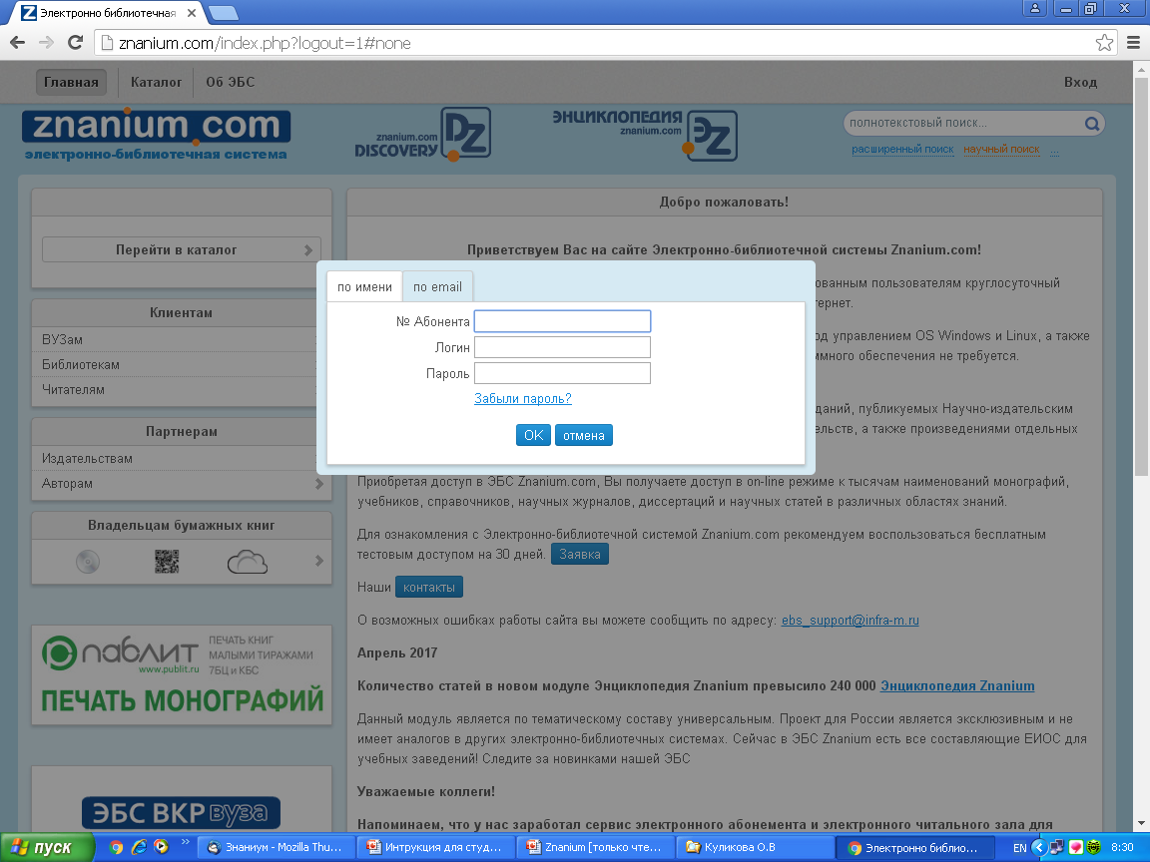
ПРОЦЕДУРА ВХОДА
Войдите на сайт www.znanium.com
Нажмите кнопку «Вход»
Введите № Абонента
Введите логин * (* регистр имеет значение)
Введите пароль* (* регистр имеет значение)
Очень важно!
После Вашей первой авторизации
нажмите кнопку «Мой профиль»
Введите Ваши Ф.И.О.
Обязательно введите адрес эл.почты
Всё это нужно сделать только один раз
Здесь Вы можете изменить пароль
на удобный Вам!

Slide 3
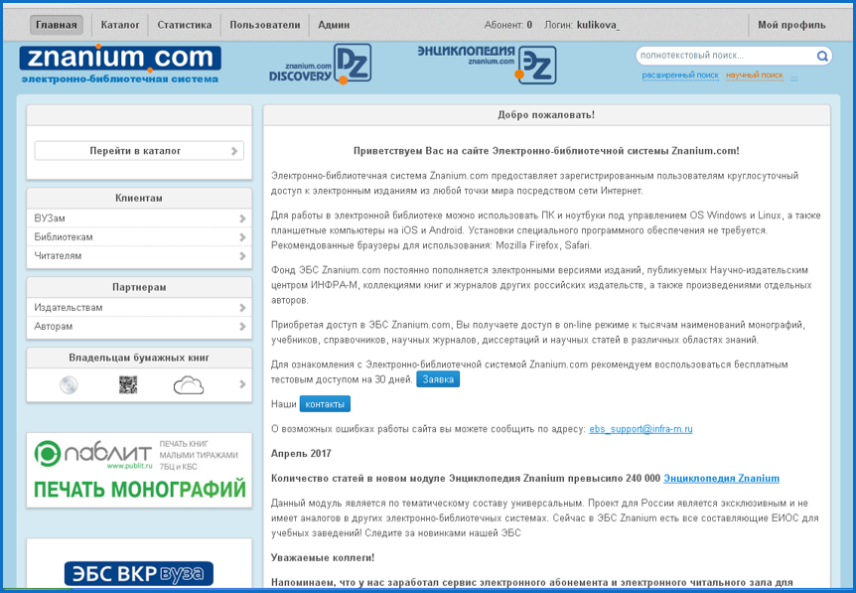
ПОИСК ПО ЭБС
Поиск по каталогу
(всевозможные типы фильтров)
Полнотекстовый поиск
(единая строка поиска)
Расширенный поиск
(по метаданным)
Научный поиск
(систематизация, классификация, поиск
по внешним ресурсам — Open Access)

Slide 4
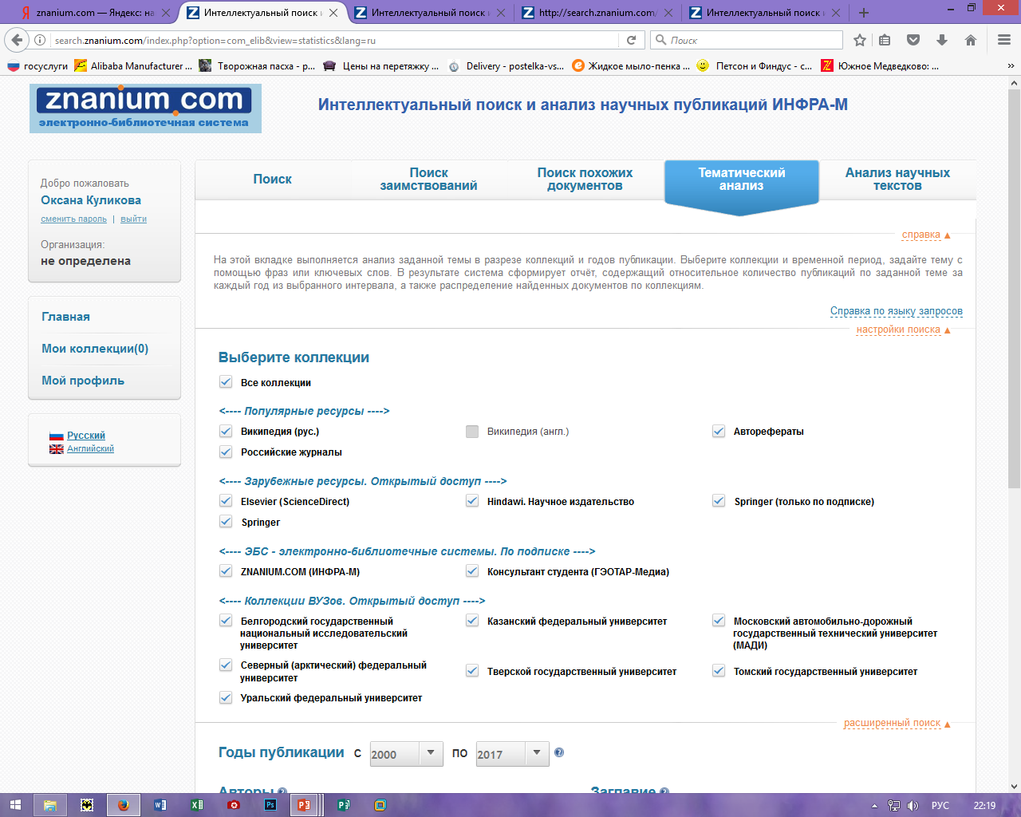
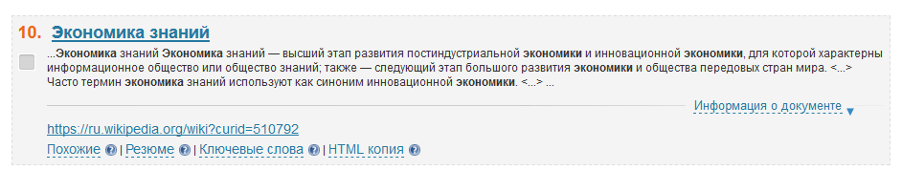
НАУЧНЫЙ ПОИСК DISCOVERY.ZNANIUM
Проверка учебных и научных работ на оригинальность
Во вкладке ПОИСК для каждого документа доступны функции:
Справка по функционалу
данного раздела
«Похожие» -
поиск близких
по содержанию
документов
«Резюме» -
составление реферата
для быстрого
ознакомления
«Ключевые слова» -
определение
наиболее значимых
слов текста
«HTML-копия» -
выделение
текстовой части
документа

Slide 5
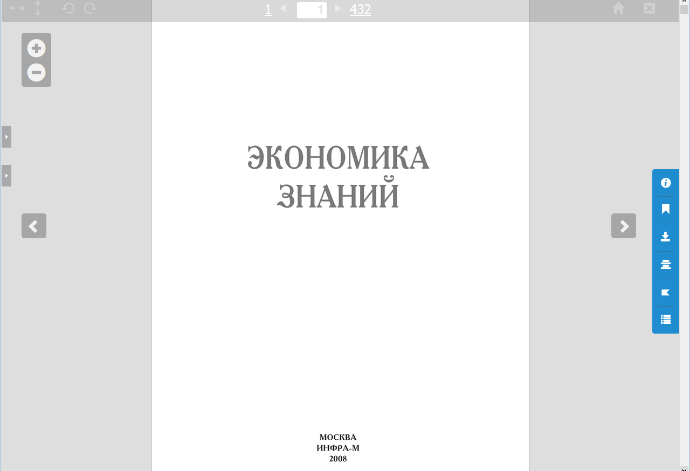
ОСНОВНОЙ ИНСТРУМЕНТ ЧТЕНИЯ В ЭБС
Поворот
страниц
Перемещение по страницам книги.
Можно перейти к конкретной странице
Масштабирование
по параметрам
экрана
ВЫХОД
Масштабирование
для слабовидящих
Информация о книге
Создание закладок
Прокрутка
страниц
Скачивание 10%,
постранично
Размещение
на книжной полке
Создание ссылок
Оглавление

Slide 6
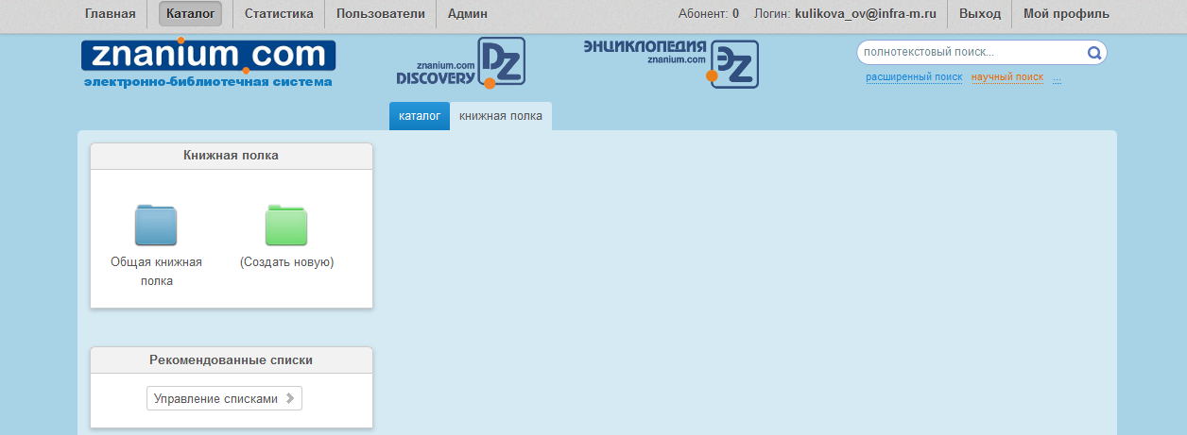
РАБОТА С КНИЖНОЙ ПОЛКОЙ
Во вкладке Книжная полка Вы можете создавать свои
книжные полки и группировать книги по своему усмотрению
Рекомендованные списки
Уважаемые преподаватели! Рекомендуйте своим студентам литературу с помощью тематических списков,
составленных и размещенных Вами в ЭБС. Студенты смогут ознакомиться с нужной литературой,
перейти непосредственно к ее чтению в разделе Каталога «рекомендовано» на основной странице.
Данные списки будут видны только для вашего учебного заведения.

Slide 7
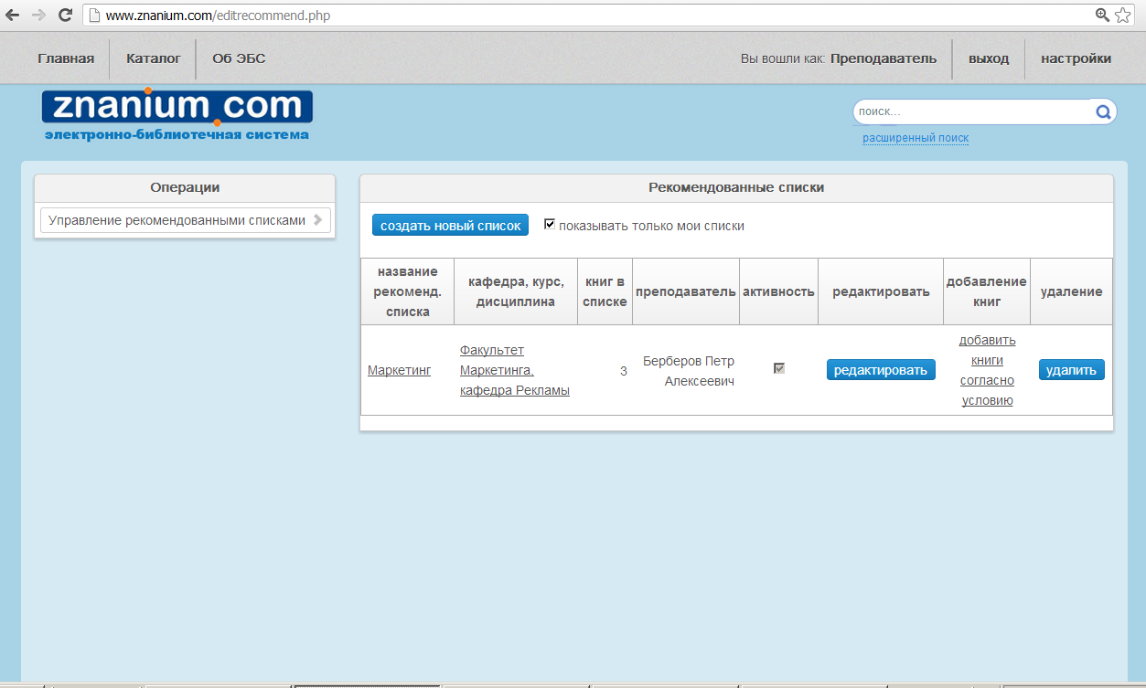
РАБОТА СО СПИСКАМИ
Перейдите в «Книжную полку»,
затем нажмите «Управление списками»
Нажмите «Создать новый список»
Введите данные списка:
Название; кафедра, курс, дисциплина;
Ваше ФИО; Активность – доступен всем
(иначе, список будет виден только Вам)
В любой момент можно изменить список:
добавить или убрать книги, удалить весь список.
Редактирование доступно только создателю списка

Slide 8
СПАСИБО ЗА ВНИМАНИЕ!
ebs_support@infra-m.ru
(495) 280-33-86, доб. 293
(495) 280-15-96

